Slide 1
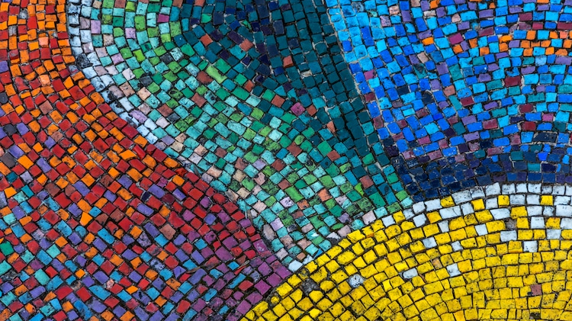
Креирање на мозаик
Дигитално процесирање на слика

Slide 2
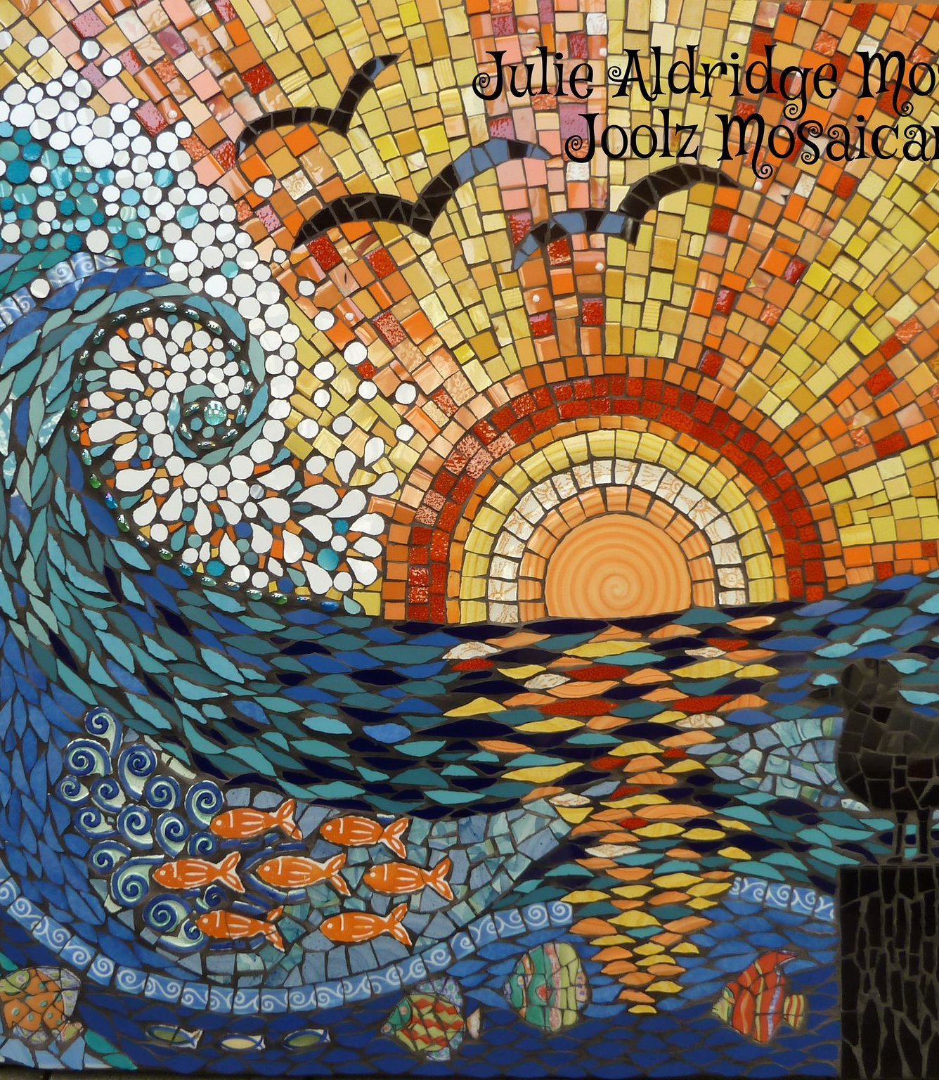
Содржина
Вовед
Алгоритми за креирање на мозаик
Метод 1
Метод 2
Метод 3
Метод 4
Метод 5
Метод 6
Заклучок

Slide 3
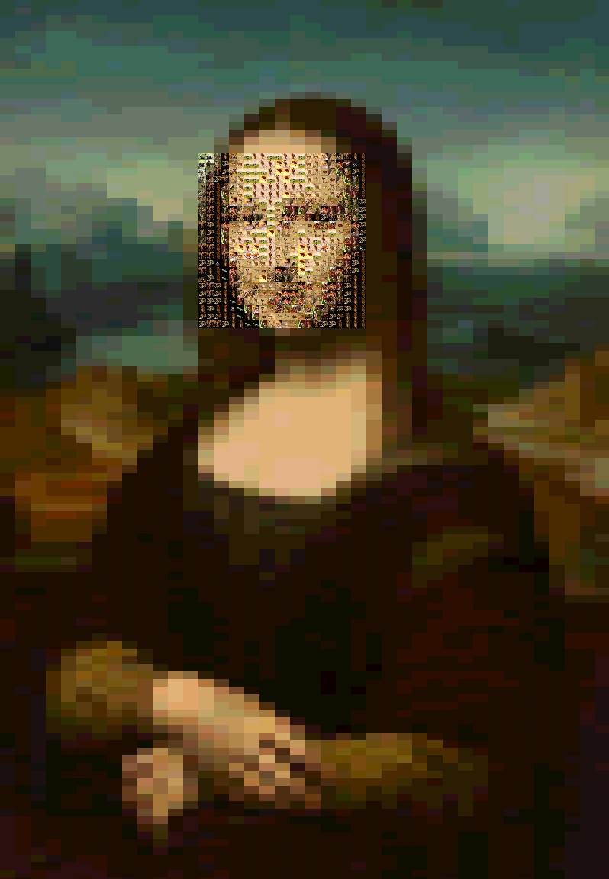
Вовед
Целта на проеткната задача е изработка на мозаик
Мозаик- слика која е составена од други помали слики
Имплементација на повеќе модели за креирање мозаик
Секој модел е базиран на различен принцип
Влијание на број на пиксели, детекција на лица, хистограми

Slide 4
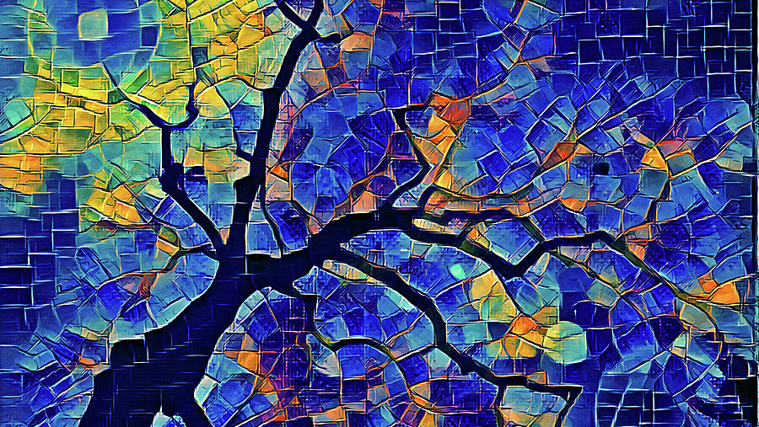
Вовед- Алгоритми за креирање на мозаик
Одредување на средна RGB вредност на сегментите од сликите
Графичко претставување и споредување на податоците со хистограми
Одредување на најзастапена боја кај сегментите од сликите
Имплементација на модел за препознавање на лица
Клучни разлики во начинот на работа, квалитет и време потребно за обработка

Slide 5
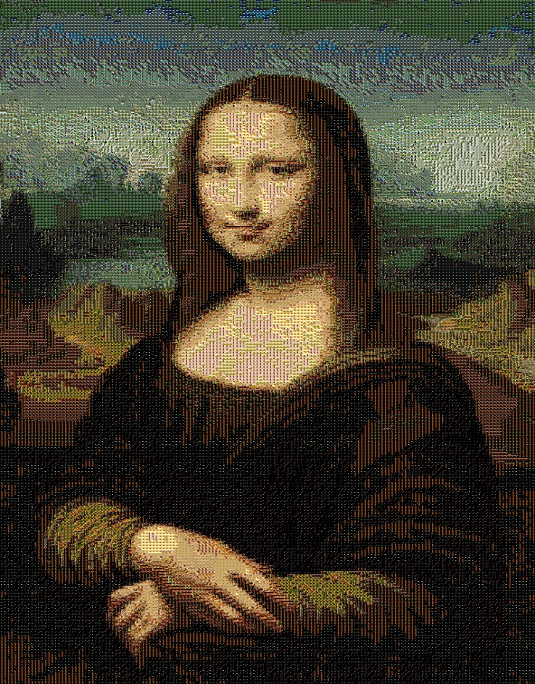
Модел 1
Основната слика ја делиме на сегменти со еднаква фиксна големина
Средна RGB вредност од сите пиксели од сегментот
Средна RGB вредност на малите сликички сместени во база
Споредување на вредностите со користење на Евклидово растојание
Избирање на сликичка која има иста или најблиска средна RGB вредност со онаа на сегментот

Slide 6
Модел 1- Резултат
Се добива мозаик со добар квалитет
Комплексност на алгоритмот е О(к), каде к е број на слики во базата

Slide 7

Модел 2
Оптимизирана верзија на Модел 1
Се избираат случајни пиксели од сегментот, а потоа се одредува нивна средна RGB вредност
Се заштедува време и ресурси бидејќи не се проверуваат сите пиксели од сегментот
Подобар избор за слики со поголема резолуција

Slide 8

Модел 2- Резултат
Се добива слика со послаб квалитет во споредба со Модел 1
Добар избор за слики со поголема резолуција, бидејќи се процесираат само група пиксели

Slide 9
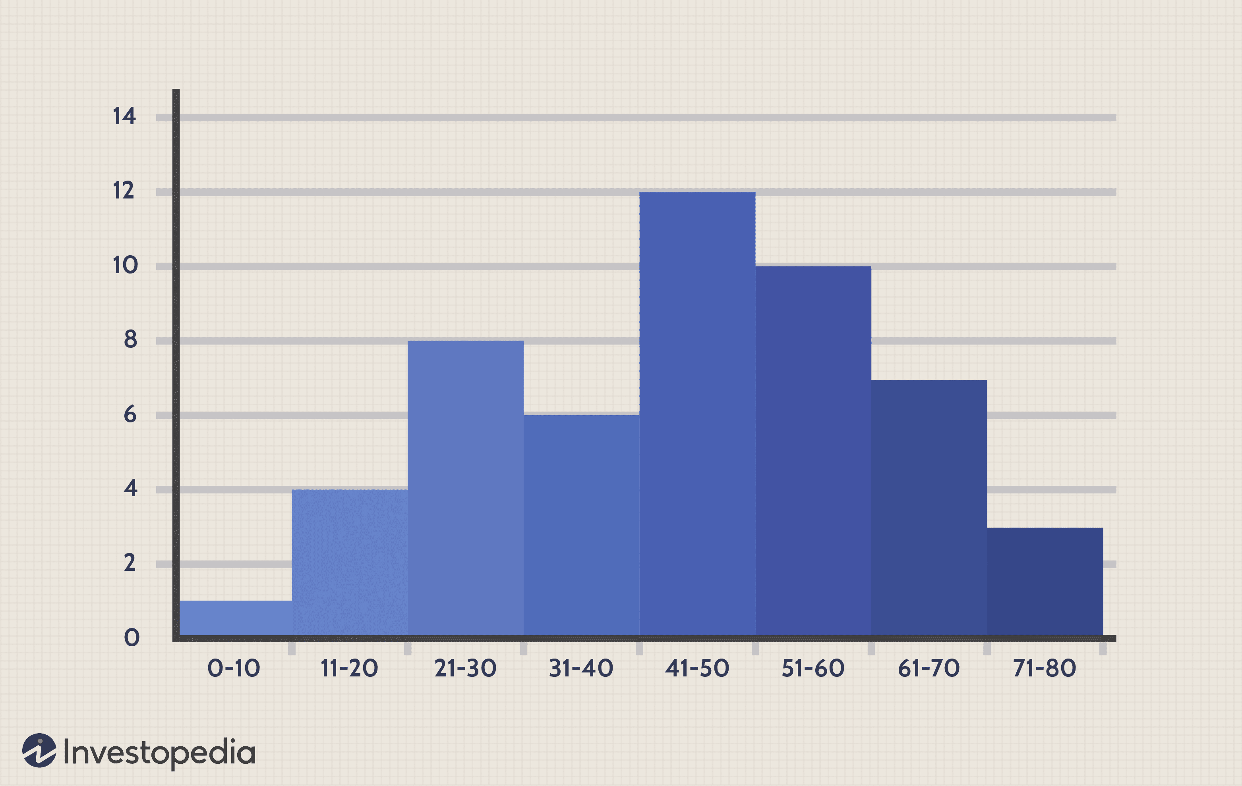
Модел 3- Графичко претставување на податоците
За процесирање на сликите и податоците за боја на пикселите се користат хистограми
За секоја RGB вредност имаме посебен график
Полесно е да се увидат областите на интензитет во кој еден пиксел припаѓа, групирање на пикселите
Користиме нормирање поради споредба и совпаѓање

Slide 10
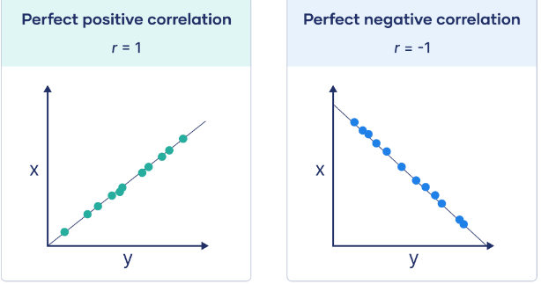
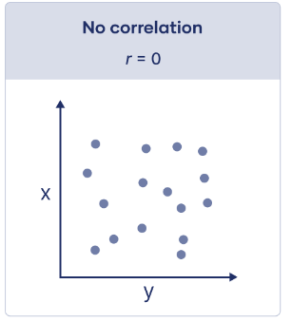
Модел 3- Споредба на вредности кај хистограми
Пеарсонов коефициент на корелација
Коефициентот е во граници помеѓу -1 и 1
За секоја слика од базата се добиаваат 3 кеофициенти на корелација, па се бара нивна аритметичка средина
Коефициентите од сликите од базата се споредуваат со коефициентите од сегменти од сликата
Ако има совпаѓање, сликата од базата се става на местото од сегментот

Slide 11
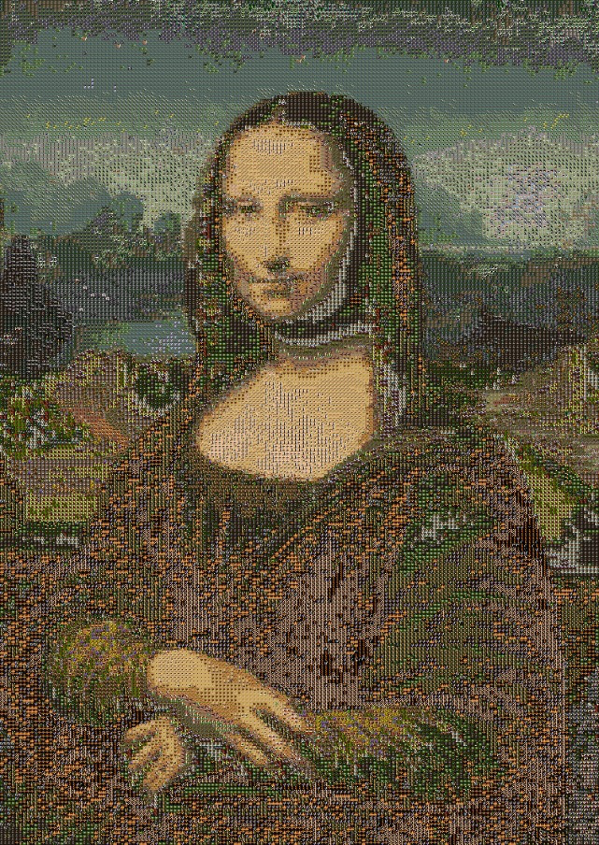
Модел 3- Резултат

Slide 12
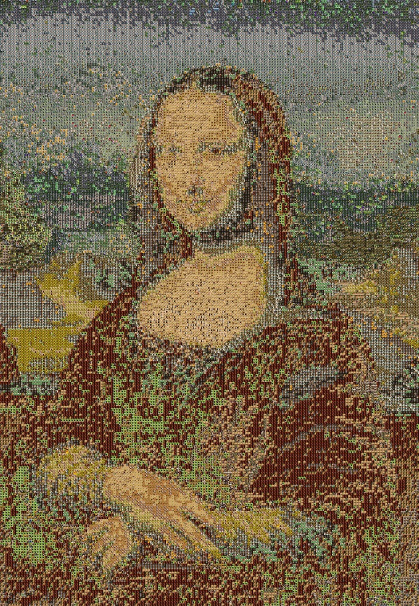
Модел 4- Одредување на доминантна боја
Работиме во Python, со библиотека OpenCV, затоа сликите треба да се во RGB формат
Сликите од база претставуваат 3Д низи, па за полесно процесирање и мапирање се претвораат во 2Д низи
Преку бројач се пребројува која од дадените торки е најзастапена
Доколку најзастапената торка за RGB за дадена слика од база се совпаѓа со сегмент од главна слика, таа се става на местото од сегментот

Slide 13
Модел 4- Резултат
Процесот на делење на главната слика и обработка по сегменти е ист како во Модел 1

Slide 14
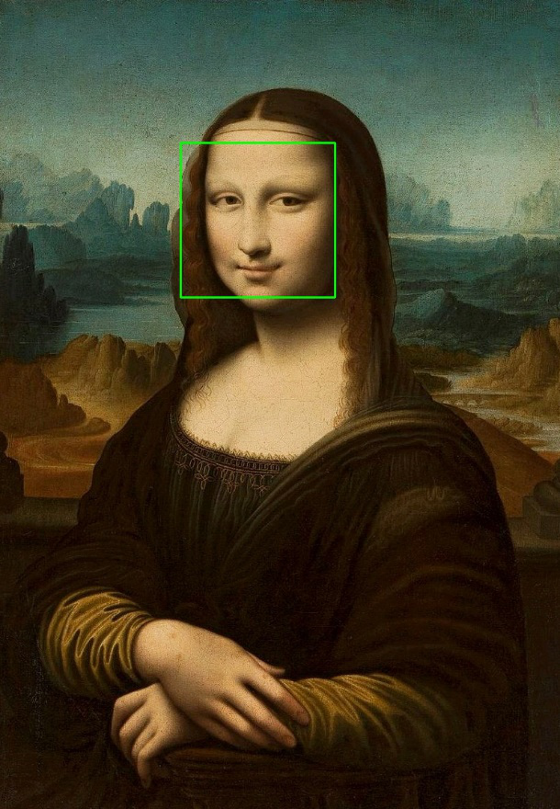
Модел 5- Модел за препознавање на лица
Алгоритамот Haar Cascade Classifier
Конвергирање на BGR боите во сива варијанта
Сива варијанта- поефикасно анализирање на контурите на лицата
При работа со овој алгоритам се обрнува внимание на: Фактор на гомемина, Фактор на потврда и Минимална големина

Slide 15
Модел 5- Фактор на големина
Значаен фактор поради различната големина на лицата на сликата
Алгоритмот ја процесира сликата повеќе пати намалувајќи ја за одреден процент
Вредноста на овој фактор влијае врз брзината и точноста во детектирање на лица
Помала вредност- поголема точност
Повисока вредност- помала точност

Slide 16
Модел 5- Фактор на потврда
Алгоритмот селектира одредени региони од сликата со цел детекција на лица
За едно лице да биде потврдено од алгоритмот, треба да е препознаено повеќе пати
Одбираме вредност колку пати моделот да го детектира лицето за да биде потврдено како лице
Помала вредност- побрз процес, намалена точност
Поголема вредност- побавен процес, зголемена точност

Slide 17
Модел 5- Минимална големина
Ја ограничува минималната големина за детекција на лице
Избегнување на детекција на многу мали објекти
Откако лицето ќе биде детектирано, следува процес на сегментација на истото (без позадина)
Се користи Модел 1 за креирање на мозаик

Slide 18

Модел 5- Резултат
Креирање на мозаик на лице со помош на алгоритмот за препознавање на лица

Slide 19
Модел 6
Комбинација од претходните модели
Се придава важност на тоа како се пополнуваат различни региони со сегменти/слики
Разграничувањето измеѓу два региони е големината на сегментите како главен фактор
Лицето на сликата е составено од региони кои се направени од сегменти со помала големина и позадина од сегменти со поголема големина
Гаусов филтер

Slide 20
Модел 6- Прв пристап
Користиме маска која е бинарен формат со што позадината се прикажува во црна боја а лицето во бела
Динамички начин на пополнување на мозаик

Slide 21
Прв пристап- Резултат

Slide 22
Модел 6- Втор пристап
Пополнувањето и споредувањето на сликите се прави како во Модел 1
Не се прави динамичко пополнување на мозаик
Пополнувањето со сликите оди во два посебни процеси, еден за лицето со помали сегменти и уште еден за позадината со поголеми сегменти

Slide 23

Втор пристап- Резултат

Slide 24
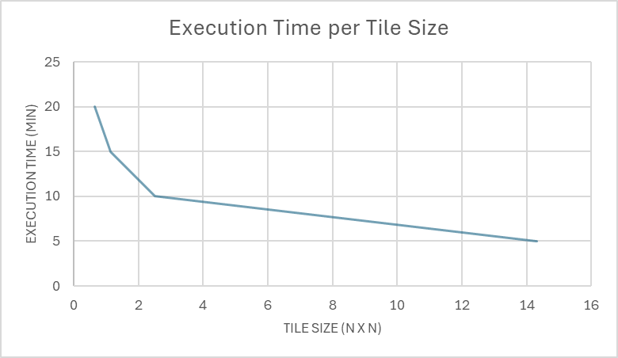
Перформанси
На следниот график е прикажано како големината на сегментите на сликата влијае врз времетраењето на процесирање.

Slide 25
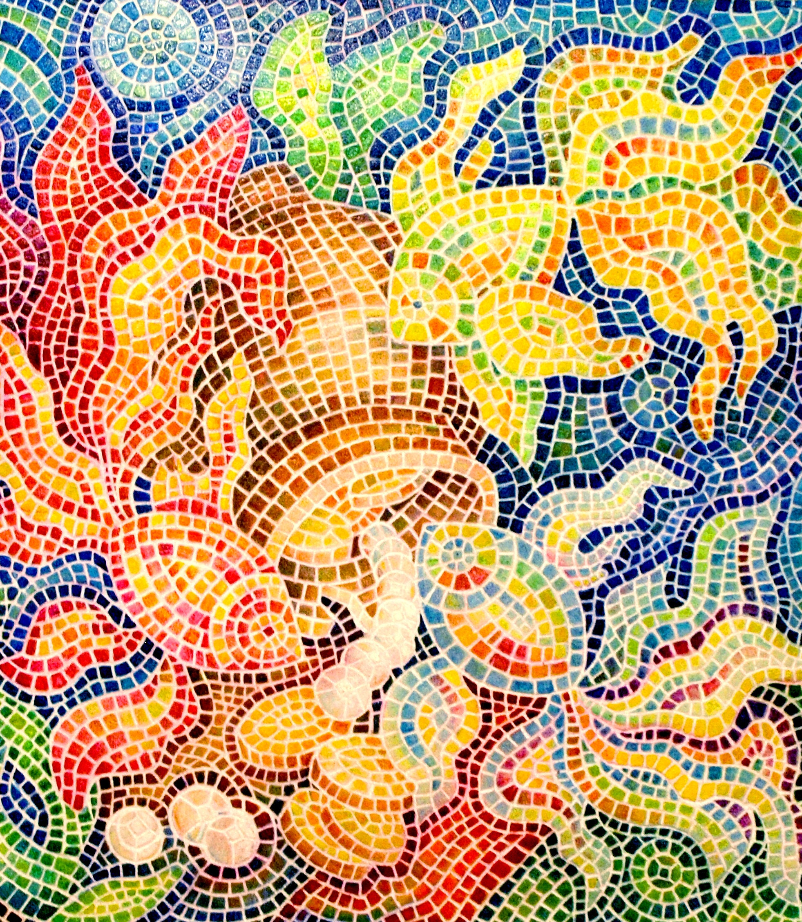
Заклучок
Модел 1 дава слика со подобар квалитет од Модел 2, но Модел 2 е подобар за слики со поголема резолуција
Модел 3 го олеснува групирањето на пикселите со користење на хистограми
Со користење на алгоритмот за препознавање на лица кај Модел 5, лесно се одвојува лицето од сликата од кое се прави мозаик
Со техниките на Модел 6, се одвојуваат лицето и позадината, и се добиваат мозаици со различни квалитети

Slide 26
Крај на презенатацијата!
Ви благодариме на вниманието
Изработено од:
Сретен Главинчески 226019
Мартина Спировска 221049

